Slide 2
Eprints 3.2 EPrints 3 adalah membangun perangkat lunak repositori (tempat Penyimpan) generik yang dikembangkan oleh University of Southampton. Hal ini dimaksudkan untuk menciptakan dan sangat mungkin dapat dikonfigurasi repositori berbasis web. ( bisa di akses lewat jaringan) EPrints sering digunakan sebagai arsip terbuka untuk makalah penelitian, dan lain sebagainya , tetapi juga digunakan untuk hal-hal lain seperti gambar, data penelitian, arsip audio - apa pun yang dapat disimpan secara digital. Seri ePrints dimulai pada awal tahun 2000 dan digunakan oleh lebih dari 200 situs!

Slide 3
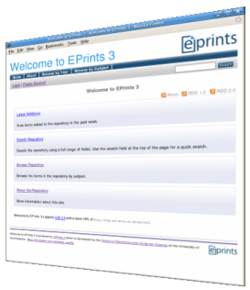
Bagaimana menginstall ePrints 3, apa aja yang dibutuhkan?
Mulailah dengan melihat http://demoprints3.eprints.org/ untuk mendapatkan aplikasi perangkat lunaknya
Anda bisa melakukan instalasi dan berjalan cukup mudah, instalasi catatan pada wiki (wiki.eprints.org) akan membantu Anda atas setiap hambatan yang berkaitan dengan sistem operasi Anda.
Aplikasi ini akan berjalan baik di UNIX-like ( linux)

Slide 4
Eprints menyerahakan kebijakan publikasi dokumen kepada pustakawan , rule atau aturan
contoh : skripsi yang kita publis bisa kita atur jangka waktunya , aturan dowload, aksesnya

Slide 5
ePrints dijalankan pada Redhat Linux (baik Fedora Core dan Enterprise), tetapi digunakan pada sejumlah distribusi Linux, dan sistem UNIX-like lainnya termasuk OS-X (windows). Berkat dukungan dari Microsoft, juga berjalan pada Windows Vista dan XP.

Slide 6
EPrints tidak memerlukan perangkat keras yang tidak biasa , artinya standar PC pada umumnya bisa sport
Ini sedikit lebih mudah untuk dijalankan pada mesin khusus (komputer server asli komputer yang hidup selama lamanya ) , tapi itu tidak penting, dan seharusnya tidak mempengaruhi kinerja. Jangan lupa untuk anggaran untuk sistem backup, data Anda yang berharga!

Slide 7
www.eprints.opac.uin-suka.ac.id

Slide 8
Instansi yang mengunakan eprints
UNY
UNDIP
IAIN Sunan Ampel
UI
Dll ( luar negeri ) Univercity of Malaya, Oxford University, dan banyak lagi

Slide 9
Selamat mencoba…..
Presetasi by pithenk

